Slide 1
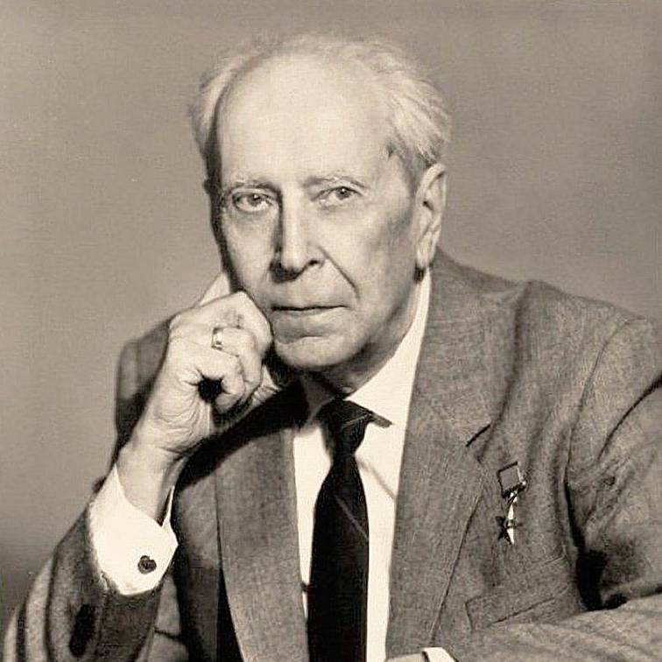
Дмитрий Сергеевич Лихачёв
«Знания раскрывают нам двери, но войти в них мы должны сами»

Slide 2
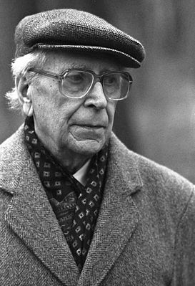
Дмитрий Сергеевич Лихачёв — советский и российский литературовед, лингвист, филолог, культуролог, искусствовед, доктор филологических наук, профессор.
Автор фундаментальных трудов, посвящённых истории русской литературы (главным образом древнерусской) и русской культуры. Автор работ по широкому кругу проблем теории и истории древнерусской литературы, многие из которых переведены на разные языки. Автор около 500 научных и 600 публицистических трудов. Внёс значительный вклад в изучение древнерусской литературы и искусства. Круг научных интересов Лихачёва весьма обширен: от изучения иконописи до анализа тюремного быта заключённых.
На протяжении всех лет своей деятельности являлся активным защитником культуры, пропагандистом нравственности и духовности.
Д.С. Лихачёв внёс значительный вклад в развитие изучения древнерусской литературы. Его перу принадлежат одни из лучших исследований по таким литературным памятникам, как «Повесть временных лет», «Слово о полку Игореве», «Моление Даниила Заточника» и др.

Slide 3
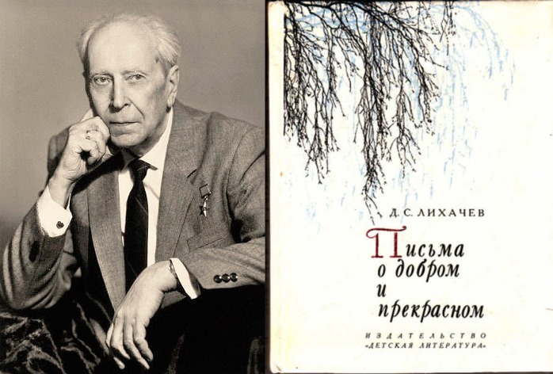

Slide 4
ВИДЫ СЛОВОСОЧЕТАНИЙ
управление
согласование
примыкание
глагол + существительное
существительное + прилагательное
глагол + наречие

Slide 5
Тема текста: автор рассуждает о чести ложной и истинной.
Основная мысль текста: истинная честь всегда идет в соответствии с совестью, в то время как честь ложная идет вразрез внутренним убеждениям и принципам, сбивает с истинного пути.
Словосочетания:
1. Из душевной глубины
2. Чести дворян
3. Сердце с совестью
4. Строек с неудачами
5. Пустыне нравственности
6. Души человека

Slide 6
ВИДЫ ПРЕДЛОЖЕНИЙ
(по количеству грамматических основ)
простые
(одна грамм.основа)
сложные
(две и более грамм.основ)
бессоюзные
союзные
односоставные
(есть или подлежащее или сказуемое)
двусоставные
(есть подлежащее и сказуемое)
сложноподчинённые
сложносочинённые

Slide 7
Презентация к уроку русского языка в 8-ом классе по теме «Обобщающий урок по теме «Синтаксис. Пунктуация. Культура речи» в рамках конкурса мультимедийных учебно-методических комплексов учителей «Наследники Д.С. Лихачева»
Презентацию подготовила: учитель русского языка и литературы
МБОУ "Средняя общеобразовательная школа-интернат с углубленным изучением отдельных предметов для одаренных детей" Сабинского муниципального района РТ
Джуманова Алина Ильдаровна

